Slide 1
Πληροφορική
Ενότητα 3 (Μέρος A): Λογισμικό.
Δήμητρα Αβραμούλη,
Καθηγήτρια Εφαρμογών,
Τμήμα Σχεδιασμού και Τεχνολογίας Ξύλου και Επίπλου Τ.Ε.,
T.E.I. Θεσσαλίας

Slide 2
Άδειες Χρήσης
Το παρόν εκπαιδευτικό υλικό υπόκειται σε άδειες χρήσης Creative Commons.
Για εκπαιδευτικό υλικό, όπως εικόνες, που υπόκειται σε άλλου τύπου άδειας χρήσης, η άδεια χρήσης αναφέρεται ρητώς.

Slide 3
Χρηματοδότηση
Το παρόν εκπαιδευτικό υλικό έχει αναπτυχθεί στα πλαίσια του εκπαιδευτικού έργου του διδάσκοντα.
Το έργο υλοποιείται στο πλαίσιο του Επιχειρησιακού Προγράμματος «Εκπαίδευση και Δια Βίου Μάθηση» και συγχρηματοδοτείται από την Ευρωπαϊκή Ένωση (Ευρωπαϊκό Κοινωνικό Ταμείο) και από εθνικούς πόρους.

Slide 4
Σκοποί ενότητας
Σκοπός της διάλεξης είναι να κατανοήσει ο σπουδαστής τι είναι λογισμικό και ειδικότερα λειτουργικό σύστημα, πως λειτούργει, ποια είναι η σημασία του στην λειτουργία του ηλεκτρονικού υπολογιστή και η γνωστοποίηση κάποιων βασικών λειτουργικών συστημάτων.
Λογισμικό

Slide 5
Περιεχόμενα ενότητας
Αρχεία,
Αρχείο βάσης δεδομένων,
Απόδοση του Ηλεκτρονικού Υπολογιστή,
Τι είναι Λογισμικό (ορισμός),
Λειτουργικά Συστήματα,
Πολυπρογραμματισμός & πολυχρηστικά λειτουργικά.
Λογισμικό

Slide 6
Αρχεία
Αρχείο είναι ένα σύνολο δεδομένων ή πληροφοριών τα οποία είναι αποθηκευμένα, σε ψηφιακή μορφή, σε μια μονάδα περιφερειακής μνήμης,
Είναι μια συλλογή από bytes που είναι αποθηκευμένα σε περιφερειακή μνήμη,
Σε ένα κατάλογο του συστήματος αρχείων (file systems) δεν μπορεί να υπάρχουν δύο αρχεία με το ίδιο όνομα,
Αρχεία:
Που περιέχουν προγράμματα:
(εντολές προς τον επεξεργαστή),
Και αρχεία δεδομένων :
(τα οποία δημιουργούμε και επεξεργαζόμαστε με τα προγράμματα).
Λογισμικό
6

Slide 7
Αρχείο βάσης δεδομένων
Πεδίο είναι το σύνολο των χαρακτήρων που περιγράφει ή αντιπροσωπεύει ένα δεδομένο.
Α.Μ. Σπουδαστή Ονοματεπώνυμο Διεύθυνση Τηλέφωνο Τμήμα
Κάθε πεδίο χαρακτηρίζεται:
από το μήκος:
Πλήθος χαρακτήρων,
Και τον τύπο:
Αν περιέχει αριθμητικούς , αλφαριθμητικούς ή άλλους χαρακτήρες.
Έχει ένα συγκεκριμένο αριθμό από bytes.
Πχ τηλέφωνο 10 bytes.
Λογισμικό
7

Slide 8
Εγγραφή
Εγγραφή είναι ένα σύνολο αλληλοσυσχετιζόμενων πληροφοριών που περιγράφουν μια οντότητα
Όλα τα πεδία συγκροτούν την εγγραφή ενός σπουδαστή.
Αρχείο ονομάζεται μια συλλογή από εγγραφές, που αναφέρονται σε οντότητες, με κοινά μεταξύ τους χαρακτηριστικά και έχουν οργανωθεί με σκοπό να εξυπηρετήσουν ένα συγκεκριμένο στόχο.
Το μέγεθος ενός αρχείου δεδομένων εξαρτάται από το:
μέγεθος του πεδίου,
το πλήθος των πεδίων μιας εγγραφής και
το πλήθος εγγραφών.
Λογισμικό
8

Slide 9
Απόδοση του Ηλεκτρονικού Υπολογιστή (1 από 2)
Οι κύριοι παράγοντες που επηρεάζουν την απόδοση ενός Η/Υ είναι:
Η συχνότητα και η αρχιτεκτονική ενός Η/Υ:
Σχεδίαση και ποσότητα κρυφής μνήμης
Το μέγεθος, το είδος και η ταχύτητα της κύριας Μνήμης,
Η ταχύτητα περιστροφής του σκληρού δίσκου,
Η ταχύτητα του ελεγκτή (controller) των σκληρών δίσκων,
Η ποσότητα και ο τύπος της μνήμης καθώς και ο τύπος του επεξεργαστή της κάρτας γραφικών,
Λογισμικό
9

Slide 10
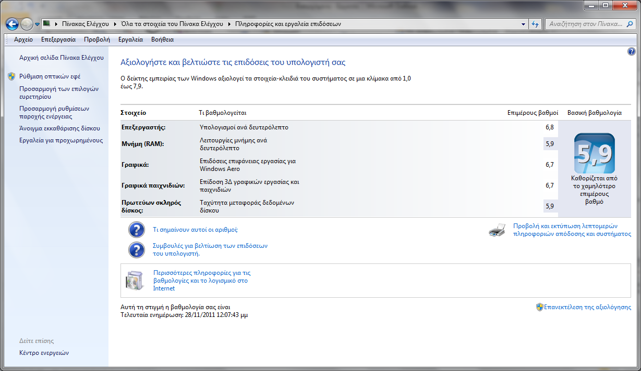
Απόδοση του Ηλεκτρονικού Υπολογιστή (2 από 2)
Η ταχύτητα ανάγνωσης του οδηγού DVD,
Το πλήθος των εφαρμογών που εκτελούνται ταυτόχρονα.
Λογισμικό
10

Slide 11
Λογισμικό
Με τον όρο Λογισμικό (Software) εννοούμε τα προγράμματα των Ηλεκτρονικών υπολογιστών.
Λογισμικό:
Συστήματος:
Λειτουργικά συστήματα,
Εργαλεία ανάπτυξης λογισμικού (γλώσσες προγραμματισμού),
Εφαρμογών.
Λογισμικό
11

Slide 12
Λειτουργικά Συστήματα (1 από 3)
Λειτουργικό σύστημα (OS) είναι ένα σύνολο προγραμμάτων που διαχειρίζονται τους πόρους του Η/Υ και λειτουργεί σαν ενδιάμεσος μεταξύ εφαρμογών του χρήστη και υλικού.
Είναι στον σκληρό δίσκο και φορτώνεται στην κύρια μνήμη.
Λογισμικό
12

Slide 13
Λειτουργικά Συστήματα (2 από 3)
Να διαχειρίζεται την κεντρική μονάδα επεξεργασίας και την κεντρική μνήμη,
Να διαχειρίζεται τις περιφερειακές μονάδες και τα αρχεία,
Να εκτελεί και να εποπτεύει τα προγράμματα των χρηστών,
Να παρέχει εύχρηστο περιβάλλον επικοινωνίας χρήστη – υπολογιστή.
Λογισμικό
13

Slide 14
Λειτουργικά Συστήματα (3 από 3)
MS-DOS,
WINDOWS,
UNIX/LINUX,
MACINTOSH,
Solaris
Λογισμικό
14

Slide 15
Πολυπρογραμματισμός & πολυχρηστικά λειτουργικά (1 από 2)
Πολυπρογραμματισμός
O πολυπρογραμματισμός υλοποιείται όταν ένας υπολογιστής είναι «μοιρασμένος» σε πολλά προγράμματα τα οποία τρέχουν παράλληλα. Επίσης, παρέχει τη δυνατότητα σε διαφορετικούς χρήστες να έχουν πρόσβαση στον υπολογιστή ταυτόχρονα, δίνοντας τη ψευδαίσθηση ότι όλοι έχουν τον πλήρη έλεγχο του συστήματος.
Λογισμικό
15

Slide 16
Πολυπρογραμματισμός & πολυχρηστικά λειτουργικά (2 από 2)
Πολυχρηστικό
Το Unix και τα άλλα λειτουργικά της οικογένειας, όπως είναι το Linux, ήταν ανέκαθεν πολυχρηστικά λειτουργικά (multi-user operating systems). Με απλά λόγια, ένα πολυχρηστικό λειτουργικό προβλέπει τη χρήση του συστήματος από πολλούς χρήστες. Για τον καθένα διατηρεί ένα ξεχωριστό σύνολο ρυθμίσεων και προσφέρει διαφορετικά δικαιώματα πρόσβασης σε αρχεία και πόρους του συστήματος. Επιπρόσθετα, επιτρέπει την ταυτόχρονη «σύνδεση» (login) πολλών χρηστών, οι οποίοι εργάζονται με το σύστημα είτε τοπικά (local) είτε δικτυακά απομακρυσμένα (remotely). Στα Windows δεν επιτρέπεται ταυτόχρονη σύνδεση πολλών χρηστών!
Λογισμικό

Slide 17
MS-DOS (1 από 2)
MicroSoft Disk Operating System,
περιβάλλον γραμμής εντoλών,
1 χρήστη και 1 πρόγραμμα,
1981,
ΙΒΜ PC,
1^{η} έκδοση : Δισκέτες 5,25’’ μονής όψης 160KB,
2^{η} έκδοση : σκληρό δίσκο και υποκαταλόγους,
Τελευταία : 6.22.
Λογισμικό

Slide 18
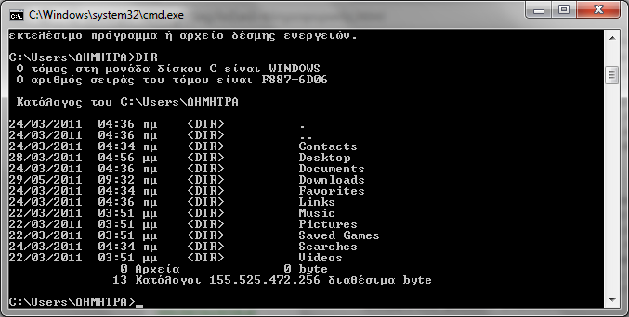
MS-DOS (2 από 2)
Λογισμικό
18

Slide 19
WINDOWS (1 από 7)
Windows 3.0/3.1,
Windows 3.x ->σταθερά , ταυτόχρονη εκτέλεση, περισσότερων προγραμμάτων,
Windows 95 (Αυγουστο 95) → 1 εκατομμύριο αντίτυπα σε λίγες ημέρες,
Windows 98 → ενσωματωμένη υποστήριξη δικτύου , αυτόματη αναγνώριση περιφερειακών, χρήση 32μπιτου κώδικα,
Windows Millennium,
Windows 2000,
Windows XP,
Windows Vista,
Λογισμικό

Slide 20
WINDOWS (2 από 7)
Windows 7,
Windows 8.
16 bit λειτουργικά περιβάλλοντα:
Windows 1.0 (1985),
Windows 2.0 (1987),
Υβριδικά 16/32 bit λειτουργικά περιβάλλοντα:
Windows 3.0 (1990),
Windows 3.1 (1992),
Windows 3.11 for Workgroups (WfW),
Λογισμικό

Slide 21
WINDOWS (3 από 7)
Yβριδικά 16/32 bit λειτουργικά συστήματα:
Windows 95,
Windows 98 (και Windows 98 Second Edition),
Windows Me (2000).
Λογισμικό

Slide 22
WINDOWS (4 από 7)
32 bit λειτουργικά συστήματα:
Windows NT 3.1 (1993),
Windows NT 4.0 (1996),
Windows NT 5.0 (1997),
Windows 2000,
Windows XP (2001),
Windows Server 2003,
Windows Vista (2006),
Windows Server 2008,
Windows Server 2008 R2,
Windows 7,
64 bit λειτουργικά συστήματα:
Windows XP Professional x64 Edition (2001),
Windows Server 2003 64bit Edition,
Windows Vista 64bit Editions (2007),
Windows 7 64bit Editions.
Λογισμικό

Slide 23
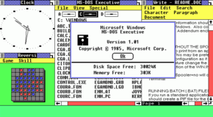
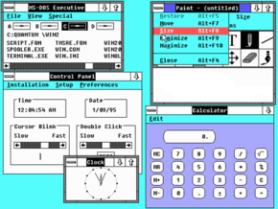
WINDOWS (5 από 7)
Windows 1.0
Windows 2.0
Λογισμικό

Slide 24
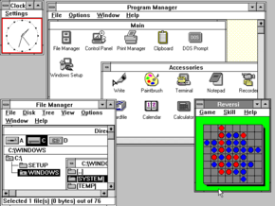
WINDOWS (6 από 7)
Windows 3.0
Λογισμικό

Slide 25
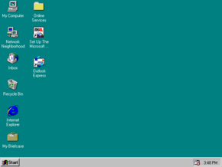
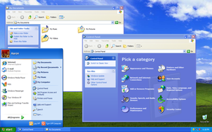
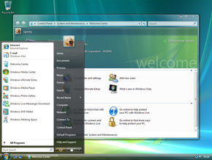
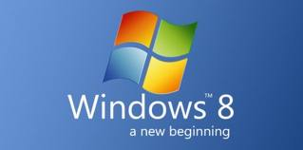
WINDOWS (7 από 7)
Λογισμικό

Slide 26
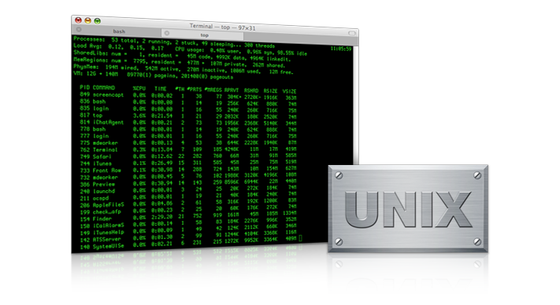
UNIX
Λογισμικό

Slide 27
LINUX (1 από 3)
Ελεύθερη παραλλαγή του unix,
Φιλανδό φοιτητή Linus Torvalds,
Opensource,
Γραφικό περιβάλλον,
Ελάχιστες απαιτήσεις πόρων.
Το Linux είναι ένα ελεύθερο τύπου-Unix λειτουργικό σύστημα που αρχικά δημιουργήθηκε από τον Linus Torvalds και στη συνέχεια αναπτύχθηκε με τη βοήθεια προγραμματιστών από όλον τον κόσμο.
To Linux είναι μια ανεξάρτητη POSIX υλοποίηση και στα χαρακτηριστικά του συμπεριλαμβάνει πραγματικό multitasking, πραγματικό πολυχρηστικό περιβάλλον, virtual memory, shared libraries, demand loading, TCP/IP networking και πολλά άλλα χαρακτηριστικά που δικαιολογούν τον τίτλο "τύπου-Unix".
Λογισμικό
27

Slide 28
LINUX (2 από 3)
Είναι κατασκευασμένο υπό την GPL άδεια, δηλαδή ο πηγαίος κώδικάς του είναι διαθέσιμος στον καθένα (opensource).
Ο Linus, ως φοιτητής στο Πανεπιστήμιο του Ελσίνκι στη Φιλανδία, αρχικά δημιούργησε το Linux ως hobby. Είχε επικεντρωμένο το ενδιαφέρον του στο Minix, ένα μικρό UNIX σύστημα, και έτσι αποφάσισε να δημιουργήσει ένα σύστημα που θα είχε περισσότερες δυνατότητες από το Minix. Ξεκίνησε την δημιουργία του Linux το 1991, ανακοινώνοντας την έκδοση 0.02 και δουλεύοντας σταθερά έφτασε το 1994 στην έκδοση 1.0 του Linux Kernel.
Το Linux μπορεί να χρησιμοποιηθεί για πολλούς σκοπούς, όπως:
το networking,
η ανάπτυξη προγραμμάτων,
ακόμα και για πλατφόρμα για απλούς χρήστες.
Λογισμικό
28

Slide 29
LINUX (3 από 3)
Λόγω της φύσης και της ευελιξίας του, το Linux έχει γίνει πολύ διάσημο παγκοσμίως και ένας μεγάλος αριθμός προγραμματιστών έχει επικεντρώσει το ενδιαφέρον του πάνω σε αυτό. Η μασκότ του Linux είναι ένας συμπαθέστατος χαμογελαστός πιγκουίνος, ο οποίος επιλέχτηκε από τον ίδιον τον δημιουργό του.
Λογισμικό
29

Slide 30
MACINTOSH (1 από 6)
Λειτουργικό σύστημα και γραφικό περιβάλλον,
Apple.
Οι Macintosh, κοινώς γνωστοί και ως Mac είναι το εμπορικό όνομα σειράς προσωπικών υπολογιστών που σχεδιάζονται, αναπτύσσονται και προωθούνται από την εταιρεία Apple Inc.
Φέρουν το όνομα μιας ποικιλίας μήλων που αποκαλείται McIntosh.
Οι πρώτοι υπολογιστές Macintosh κυκλοφόρησαν στην αγορά στις 24 Ιανουαρίου του 1984.
Χρησιμοποιούσαν ένα γραφικό περιβάλλον εργασίας (GUI) με ποντίκι, σε αντίθεση με το τότε τυπικό περιβάλλον γραμμής εντολών (command line interface). Η σημερινή γραμμή προϊόντων Mac κυμαίνεται από το βασικό επιτραπέζιο (desktop) Mac mini ως τους διακομιστές (server) Xserve.
Λογισμικό
30

Slide 31
MACINTOSH (2 από 6)
Τα συστήματα Mac στοχεύουν κυρίως στις αγορές οικιακής χρήσης, εκπαίδευσης και των επαγγελματιών του δημιουργικού τομέα.
Η παραγωγή των Mac βασίζεται στο κάθετο οικονομικό μοντέλο, σύμφωνα με το οποίο η κατασκευάστρια Apple αναλαμβάνει όλο το υλικό (hardware) και δημιουργεί το δικό της λειτουργικό σύστημα (operating system) που είναι προ εγκατεστημένο σε κάθε νέο Mac. Αυτό βρίσκεται σε αντίθεση με τους IBM συμβατούς υπολογιστές ή απλά PC, όπου άλλοι κατασκευαστές παρέχουν τα λειτουργικά συστήματα και άλλοι κατασκευάζουν το υλικό. Οι σύγχρονοι Mac, όπως και τα υπόλοιπα PC, μπορούν να τρέχουν διάφορα λειτουργικά συστήματα όπως Linux, FreeBSD, Windows κτλ.
Λογισμικό
31

Slide 32
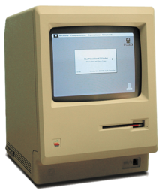
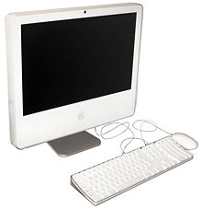
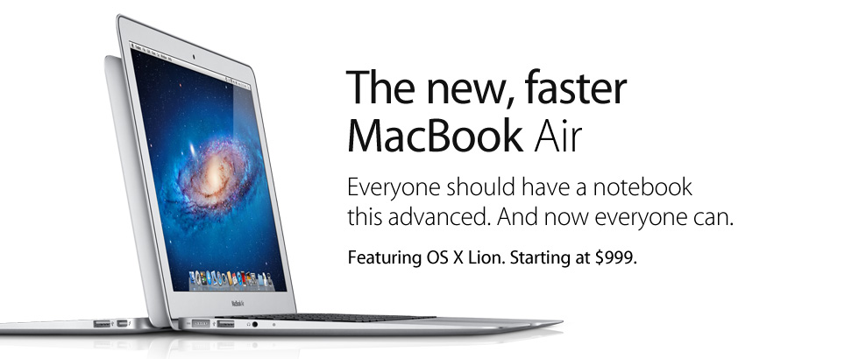
MACINTOSH (3 από 6)
Ο Macintosh 128K, ο πρώτος Mac, που κυκλοφόρησε το 1984
iMac G5 του 2005
Λογισμικό
32

Slide 33
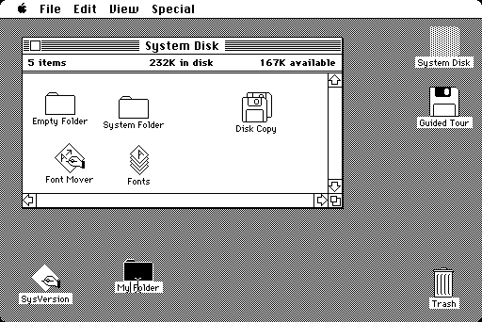
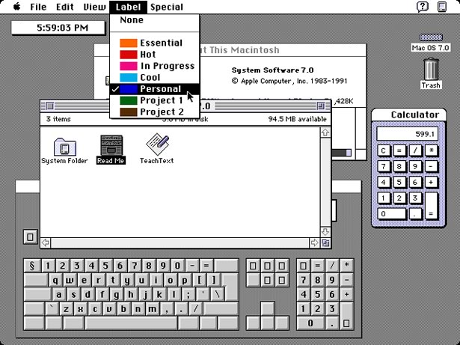
MACINTOSH (4 από 6)
Mac OS System 1.0 (released in 1984)
Mac OS System 7 (released in 1991)
Λογισμικό
33

Slide 34
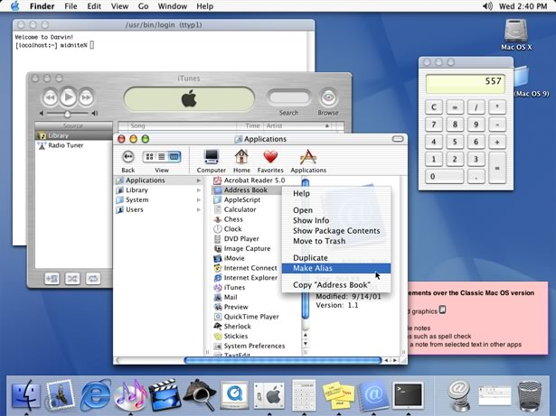
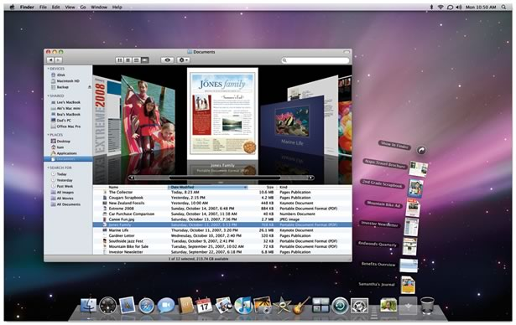
MACINTOSH (5 από 6)
Mac OS X (released in 2001)
Mac OS X Leopard (released in 2007)
Λογισμικό
34

Slide 35
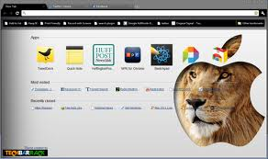
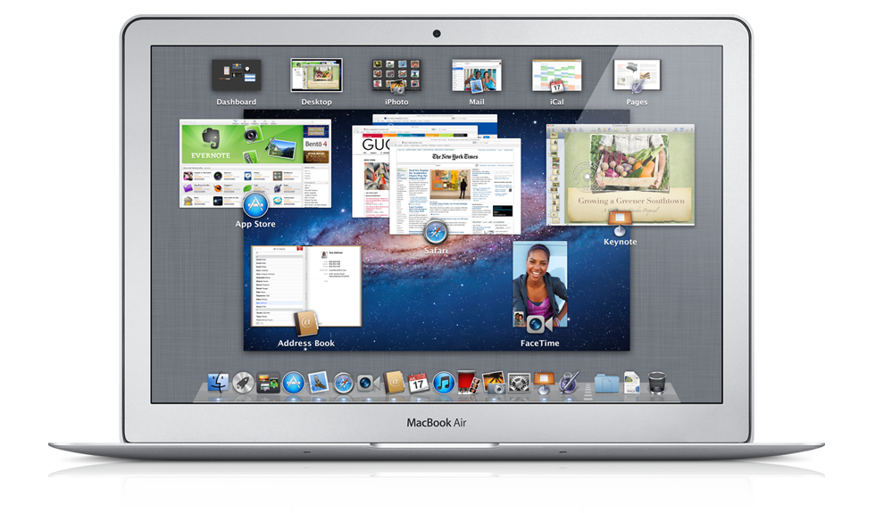
MACINTOSH (6 από 6)
Λογισμικό
35

Slide 36
Solaris (1 από 3)
SunOS / Solaris.
Το Solaris, είναι ένα λειτουργικό σύστημα βασισμένο στο UNIX και σχεδιασμένο από την εταιρία Sun Microsystems.
Oracle Solaris, όπως είναι πλέον γνωστό, καθώς η Sun ανήκει στην Oracle Corporation από τον Ιανουάριο του 2010
Η άδεια χρήσης του Solaris είναι κλειστή, αλλά πρόσφατα μεγάλα κομμάτια του συστήματος έχουν αλλάξει άδεια χρήσης σε ανοιχτού κώδικα (CCDL) διαμορφώνοντας το OpenSolaris.
To Solaris, υποστηρίζεται στις εξής αρχιτεκτονικές: SPARC, x86 και x86-64.
Το γραφικό περιβάλλον του συστήματος είναι το GNOME (Solaris 10), ενώ είναι διαθέσιμο και το CDE.
Λογισμικό
36

Slide 37
Solaris (2 από 3)
Company / developer | Oracle Corporation
Programmed in | C
OS family | Unix (System V Release 4)
Working state | Current
Source model | Mixed open source /closed source
Initial release | June 1992
Latest stable release | 11.1^{[1]} / October 26, 2012; 12 months ago
Marketing target | Workstation, Server
Available language(s) | English
Availableprogramming languages(s) | C
Supported platforms | SPARC, IA-32, x86-64,PowerPC (Solaris 2.5.1 only)
Kernel type | Monolithic
Default user interface | Java Desktop System orCDE or GNOME
License | Various
Official website | Oracle Solaris
Λογισμικό
37

Slide 38
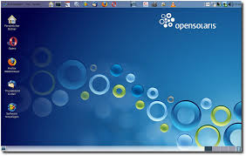
Solaris (3 από 3)
Λογισμικό
38

Slide 39
Λειτουργικά Συστήματα Κινητών (1 από 9)
Android:
Είναι ένα λειτουργικό σύστημα για smartphones,
Στηρίζεται στο λειτουργικό Linux,
Είναι πλατφόρμα ανάπτυξης εφαρμογών που δημιουργήθηκε από τη Google,
Η πλατφόρμα Android είναι ανοιχτού κώδικα,
Κάθε κατασκευαστής κινητών μπορεί να χρησιμοποιήσει το λειτουργικό Android και τα προγράμματα που γράφονται για αυτή την πλατφόρμα τρέχουν ανεξάρτητα από τον κατασκευαστή.
Λογισμικό
39

Slide 40
Λειτουργικά Συστήματα Κινητών (2 από 9)
Windows Mobile:
Το Windows Mobile είναι μία από τις μεγαλύτερες πλατφόρμες λειτουργίας των smartphones και μέχρι πριν λίγο καιρό η μόνη πλατφόρμα με οθόνη αφής.
Το Windows Mobile έχει δύο εκδόσεις, τη Standard και την Professional.
Προγράμματα που γράφονται για κάποια από τις δύο εκδόσεις δεν είναι συμβατά με την άλλη.
Η μεγαλύτερη διαφορά μεταξύ των δύο εκδόσεων είναι ότι τα Windows Mobile Professional υποστηρίζουν οθόνες αφής και αναγνώριση γραφικού χαρακτήρα.
Λογισμικό
40

Slide 41
Λειτουργικά Συστήματα Κινητών (3 από 9)
Κατασκευάστηκαν από τη Microsoft, αλλά καθώς η εταιρία σταμάτησε την παραγωγή συσκευών κινητής τηλεφωνίας δίνει την άδεια σε άλλους κατασκευαστές κινητών να χρησιμοποιούν την πλατφόρμα της.
Πριν την έκδοση 6, το Windows Mobile Standard edition ήταν γνωστό σαν Windows Mobile για smartphones, ενώ η Professional έκδοση ήταν γνωστή ως Windows Mobile για PocketPC.
Λογισμικό
41

Slide 42
Λειτουργικά Συστήματα Κινητών (4 από 9)
Symbian:
Το Symbian OS είναι ένα λειτουργικό σύστημα σχεδιασμένο για συσκευές κινητής τηλεφωνίας.
Χρησιμοποιείται σαν βάση για δύο μεγάλες πλατφόρμες για smartphoneς τις S60 και UIQ.
Γενικά, εφαρμογές γραμμένες για μία από τις δύο πλατφόρμες δεν είναι συμβατές με την άλλη, αλλά καθώς χρησιμοποιούν την ίδια βάση λειτουργικού είναι εύκολο για τους κατασκευαστές εφαρμογών να μετατρέψουν την εφαρμογή από τη μία πλατφόρμα στην άλλη.
Το λειτουργικό Symbian OS παρουσίασε στην έκδοση 9 μεγάλες αλλαγές που έκαναν όλες τις προηγούμενες εκδόσεις μη συμβατές χωρίς αναβάθμιση λογισμικού.
Λογισμικό
42

Slide 43
Λειτουργικά Συστήματα Κινητών (5 από 9)
S60 user interface:
Το S60 (γνωστό και ως Ser : ies 60) είναι ένα από τα πιο γνωστά περιβάλλοντα λειτουργίας ενός smartphone.
Αναπτύχθηκε κυρίως από τη Nokia και χρησιμοποιεί το λειτουργικό Symbian OS σαν βάση του.
Η Nokia έχει πουλήσει άδειες χρήσης του S60 και σε άλλους κατασκευαστές όπως η Samsung και η LG.
Το S60 έχει την ικανότητα να τρέχει τόσο εφαρμογές τρίτων όσο και κοινές Java εφαρμογές.
Λογισμικό
43

Slide 44
Λειτουργικά Συστήματα Κινητών (6 από 9)
iOS:
Το iOS (γνωστό και ως iPhone OS πριν από τον Ιούνιο 2010) είναι το λειτουργικό σύστημα της Apple.
Αρχικά αναπτύχθηκε για το iPhone και παρουσιάστηκε στο Macworld Conference & Expo στις 9 Ιανουαρίου του 2007.
Το iOS προέρχεται από το Mac OS που χρησιμοποιεί η Apple στους υπολογιστές της και συνεπώς είναι ένα λειτουργικό σύστημα τύπου Unix.
Βέβαια, από τότε έχει επεκταθεί για να υποστηρίξει και άλλες συσκευές της Apple όπως το iPod touch, iPad και Apple TV
Λογισμικό
44

Slide 45
Λειτουργικά Συστήματα Κινητών (7 από 9)
GUI:
Graphical User Interface - Γραφικά Περιβάλλοντα Επικοινωνίας Χρήστη.
Γραφικό Περιβάλλον Χρήστη ή Γραφική Διασύνδεση Χρήστη (αγγλικά: Graphical User Interface - GUI) είναι ένα σύνολο γραφικών στοιχείων, τα οποία εμφανίζονται στην οθόνη κάποιας ψηφιακής συσκευής (π.χ. Η/Υ) και χρησιμοποιούνται για την αλληλεπίδραση του χρήστη με τη συσκευή αυτή.
Λογισμικό
45

Slide 46
Λειτουργικά Συστήματα Κινητών (8 από 9)
Παρέχουν στον χρήστη, μέσω γραφικών, ενδείξεις και εργαλεία προκειμένου αυτός να φέρει εις πέρας κάποιες επιθυμητές λειτουργίες. Για τον λόγο αυτό δέχονται και είσοδο από τον χρήστη και αντιδρούν ανάλογα στα συμβάντα που αυτός προκαλεί με τη βοήθεια κάποιας συσκευής εισόδου (π.χ. πληκτρολόγιο, ποντίκι).
Τα περισσότερα σύγχρονα προγράμματα και λειτουργικά συστήματα υπολογιστών, προσφέρουν στους χρήστες τους κάποιο GUI γιατί αυτός ο τρόπος αλληλεπίδρασης με τον υπολογιστή ταιριάζει αρκετά στην ανθρώπινη εμπειρία και φύση.
Λογισμικό
46

Slide 47
Λειτουργικά Συστήματα Κινητών (9 από 9)
Σωστά σχεδιασμένα γραφικά προσφέρουν ένα όμορφο, εύχρηστο και λειτουργικό περιβάλλον εργασίας. Πριν από την έλευση και καθιέρωση των GUI ο κανόνας στους μικροϋπολογιστές ήταν η αλληλεπίδραση με τον χρήστη μέσω γραμμής εντολών.
Macintosh,
Windows,
Γραφικά κελύφη (γραφικά περιβάλλοντα) του Unix:
GNOME,
KDE,
XFCE.
Λογισμικό
47

Slide 48
Τέλος Ενότητας

